Slide 1
Анкета кандидата
Название организации
(юр.лицо на которое планируется заключить ДС)
Город
Дата

Slide 2
РЕКВИЗИТЫ КОМПАНИИ И КОНТАКТЫ
Наименование компании ООО «Дилер»
ИНН/КПП
ОГРН
Юридический адрес
Фактический адрес
Веб-сайт
ФИО Генерального директора
Телефон
E-mail
Фотография
ФИО Менеджера проекта Хончи
Телефон
E-mail
Фотография

Slide 3
СТРУКТУРА КОМПАНИИ
Структура/Органиграмма холдинга или подразделений входящих в группу компаний
пример:
ГК «Автомобили»
ООО «Один»
ИНН _______
Учредители
1
2
3
Генеральный директор
__________
ООО «Два»
ИНН _______
Учредители
1
2
3
Генеральный директор
__________
ООО «Три»
ИНН _______
Учредители
1
2
3
Генеральный директор
__________
ООО «Четыре»
ИНН _______
Учредители
1
2
3
Генеральный директор
__________
Список брендов и дилерских центров в компании
1
2
3
Список брендов и дилерских центров в компании
1
2
3
Список брендов и дилерских центров в компании
1
2
3
Список брендов и дилерских центров в компании
1
2
3

Slide 4
СТРУКТУРА КОМПАНИИ
Структура предприятия, пример:
Генеральный директор
ФИО
Бухгалтер
ФИО
Заместитель генерального директора
ФИО
Директор по продажам
ФИО
РОП
ФИО
Диспонент
РКС
ФИО
Маркетолог
ФИО
Директор послепродажного обслуживания
ФИО
Финансовый директор
ФИО

Slide 5
СТРУКТУРА СОБСТВЕННОСТИ
- Указать единого или всех (если их несколько) собственников заявляемого юр.лица. Собственники физ. или юр. лица.
ФИО или название юр.лица собственника
Дата основания юр.лица/Дата рождения
Сумма и Доля в уставном капитале
ОКВЭД (если собственник юр.лицо)

Slide 6
ФИНАНСОВЫЕ ПОКАЗАТЕЛИ
 | 2022 |  |  | 2023 |  |  | 2024
 | Новые а/м | А/м с пробегом | Сервис | Новые а/м | А/м с пробегом | Сервис | Новые а/м | А/м с пробегом | Сервис
Количество проданных автомобилей (указать в штуках)
Выручка(руб.)
Себестоимость(руб)
Коммерческие расходы
Маржа
Маркетинг
Админ.-управленческие Расходы
Внереализационные Доходы
Внереализационные Расходы
EBITDA
Износ/Амортизация
EBIT
RoS %

Slide 7
ФИНАНСОВЫЕ ПОКАЗАТЕЛИ
Прогноз продаж автомобилей HONGQI
Период | 2025 |  |  |  |  |  |  | 2026 | 2027 | 2028
 | Июнь | Июль | Авг | Сен | Окт | Ноя | Дек
H5 New
H6
H9
HQ9
HS3
HS5 CLASSIC
HS5 NEW
E-HS9
Всего

Slide 8
Маркетинговый план
Маркетинговый план / Marketing plan
Статья / Area | Год / Year |  |  |  | Год / Year
Затраты (тыс.руб.) / Investment (k. RUB.) | 1Q | 2Q | 3Q | 4Q | 1Q | 2Q | 3Q | 4Q
Пресса, радио, ТВ, наружная реклама / Media, radio, TV, outdoor
Интернет / Internet
Проведение промо-мероприятий, участие в выставках, презентации / BTL, promo, presentations
Брошюры, буклеты, листовки / Brochures, booklets
Итого / Total

Slide 9
КАРТА ГОРОДА
Указать расположение:
дилерского центра
дилерских центров других Брендов в городе и расстояние до них

Slide 10
СХЕМА ТЕРРИТОРИИ ПРЕДПРИЯТИЯ
Указать на схеме расположение:
шоурумов с логотипом Бренда
площадей зданий
помещений и прилегающей территории

Slide 11
БРЕНДЫ В ПОРТФЕЛЕ
Фото фасадов зданий с указанием местоположения на схеме

Slide 12
БРЕНДЫ В ПОРТФЕЛЕ
Бренды в портфеле | название | название | название | название
Начало деятельности | ДД/ММ/ГГГГ | ДД/ММ/ГГГГ | ДД/ММ/ГГГГ | ДД/ММ/ГГГГ
Площадь Шоу-рума/ сервиса | ___м²/___м² | ___м²/___м² | ___м²/___м² | ___м²/___м²
Продажи 2023, шт.
Продажи 2024, шт.
Продажи 2025, шт. (на дату заполнения)
Кол-во выделенных под бренд сотрудников
Наличие инвестиционных обязательств | (да/ нет) | (да/ нет) | (да/ нет) | (да/ нет)
Фото фасада | Фото фасада | Фото фасада | Фото фасада | Фото фасада

Slide 13
СХЕМА ПРЕДЛАГАЕМОГО ЗДАНИЯ
С указанием площадей.

Slide 14
Информация об объекте
Формат организации здания (нужное подчеркнуть) |  | Шоу-рум, сервис, отдел запчастей
Тип дилерского центра (нужное подчеркнуть) |  | Монобренд/мультибренл
Данные по помещению | Адрес центра (Фактический) | С указанием Индекса
 | Статус собственности | Долгосрочная аренда/собственность
 | Размер земельного участка | _______ кв.м.
 | Шоурум (Размер: Длина Х Ширина) | ______ кв.м. (_____м* ____м )
 | Слесарный цех (Размер: Длина Х Ширина) | ______ кв.м. ( ____м*____м )
 | Склад (Размер: Длина Х Ширина) | ______ кв.м. (___м*___м)
Срок готовности к запуску центра |  | Указать дату

Slide 15
ФОТО ФАСАДА
Фото предлагаемого здания
с фотопривязкой бренда ХОНЧИ
с указанием планируемой даты окончания ребрендинга
Указать, какой бренд был до этого
Реконструкция предполагает:
согласование,
изготовление и монтаж наружной идентификации
декорация шоурума (ресепшен, цвет интерьера, стена бренда…)
Примеры визуализаций и типов фасада представлены на слайдах 20-21
Исходники выложены по ссылке

Slide 16
ШОУРУМ
Фото – общий план и несколько фото с разных точек
Указать общую площадь шоу-рума
Указать общую площадь ДЦ
Примеры визуализаций элементов шоурума представлены на слайде 22
Исходники выложены по ссылке

Slide 17
СЕРВИС
Фото – общий план и несколько фото с разных точек
Указать общую площадь сервисной зоны
Указать общую площадь склада

Slide 18
СКЛАД ЗАПАСНЫХ ЧАСТЕЙ
Фото – общий план и несколько фото с разных точек

Slide 19
ТЕРРИТОРИЯ
Фото – общий план и несколько фото с разных точек

Slide 20
ПЛАН РАЗВИТИЯ
Указать:
Варианты развития на перспективу 5 лет.
Возможность строительства/реконструкции здания по стандартам HONGQI или Альтернативный проект.

Slide 21
ДОПОЛНЕНИЕ
ПРИМЕРЫ ВИЗУАЛИЗАЦИИ

Slide 22
ОФОРМЛЕНИЕ ФАСАДА ДИЛЕРСКОГО ЦЕНТРА
1. Пример размещения логотипа на стеклянном фасаде
2. Пример размещения логотипа на отвесной конструкции фасада

Slide 23
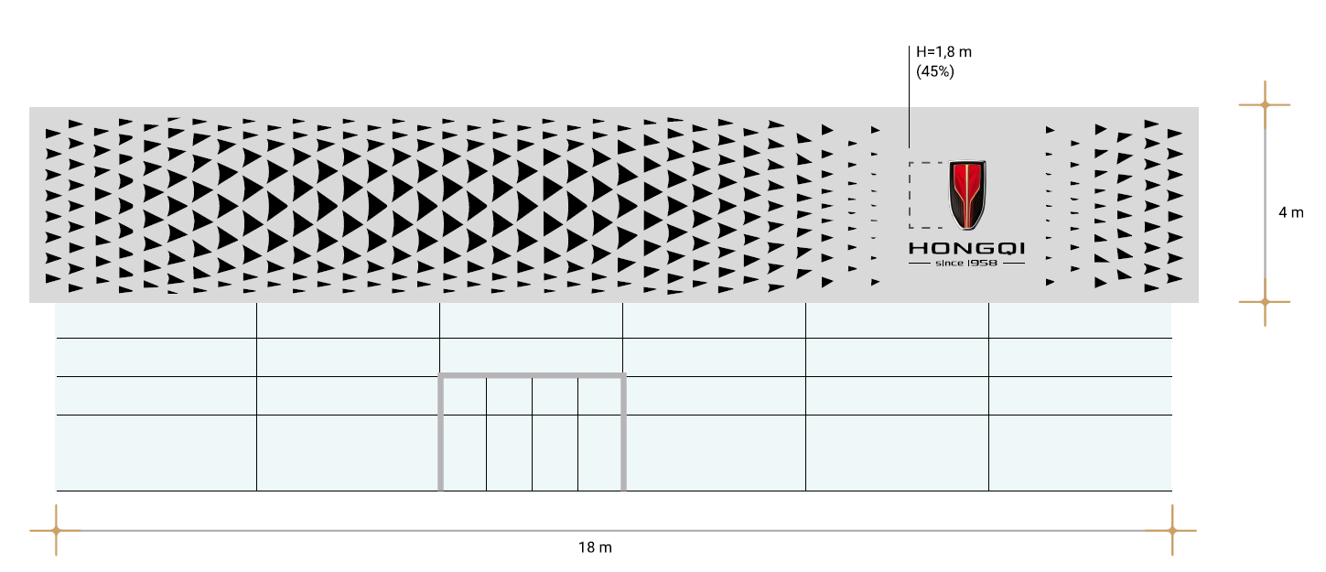
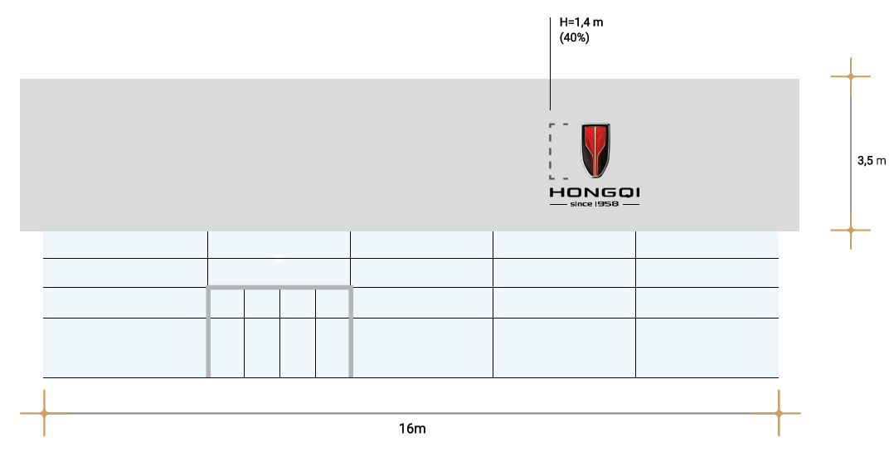
ОФОРМЛЕНИЕ ФАСАДА ДИЛЕРСКОГО ЦЕНТРА
3. Пример размещения логотипа на отвесной конструкции с параметрическим фасадом
4. Пример размещения логотипа для мультибрендового шоурума
А. – логотип дилерского центра
Б. – логотип другого бренда

Slide 24
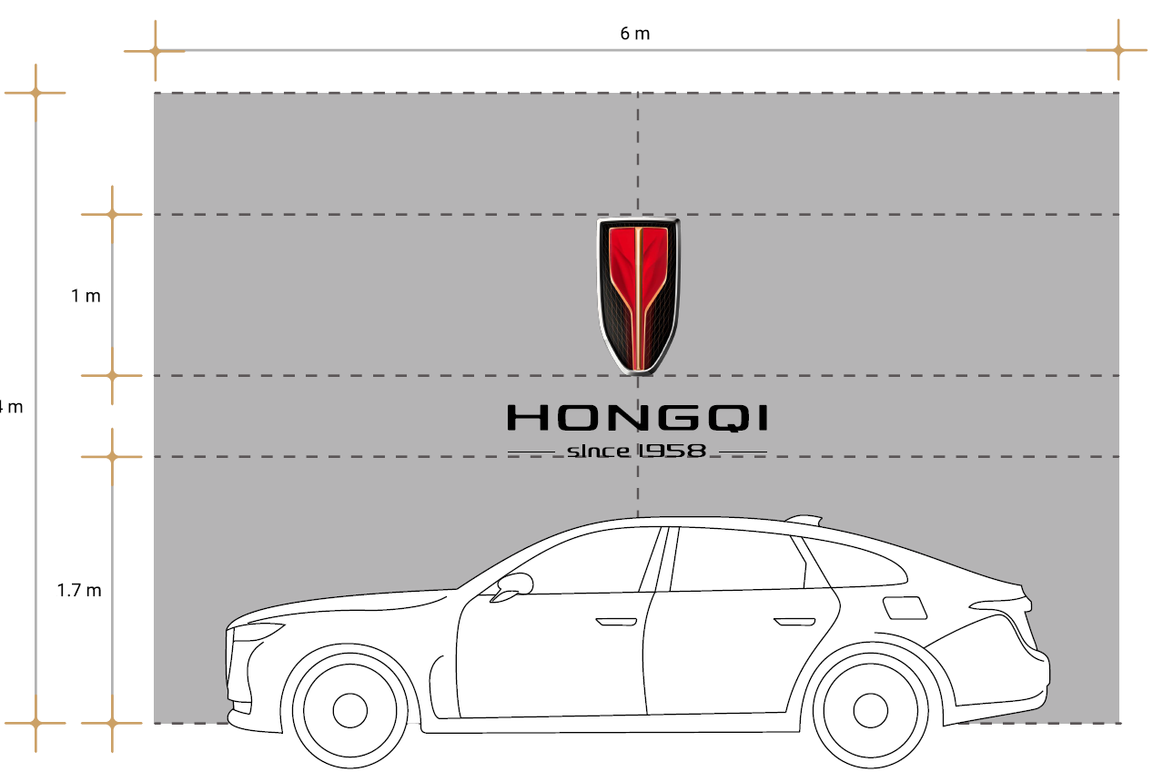
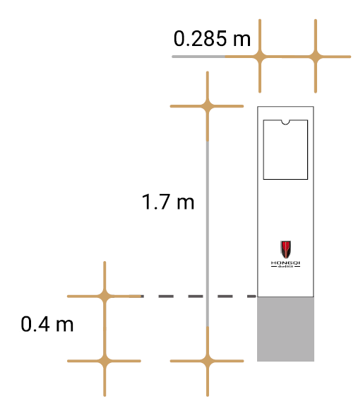
ОФОРМЛЕНИЕ ШОУРУМА ДИЛЕРСКОГО ЦЕНТРА
1. Зона экспонирования
Стена Бренда
Пример визуализации
Стойка спецификации
2. Зона ресепшен

